Slide 1

Теория вероятностей и математическая статистика
Вебинары

Slide 2

Теория вероятности и математическая статистика
Урок 6
Взаимосвязь величин. Параметрические и непараметрические показатели корреляции.
Корреляционный анализ

Slide 3
На этом уроке мы изучим:
Что такое корреляция
Коэффициент корреляции
Взаимосвязь величин
Ковариация
Ограничения корреляционного анализа
Дополнительный материал
(Проверка на нормальность с помощью QQ- графика)

Slide 4

Корреляция — математический показатель,
по которому можно судить о наличии
статистической взаимосвязи между
двумя и более случайными величинами.

Slide 5
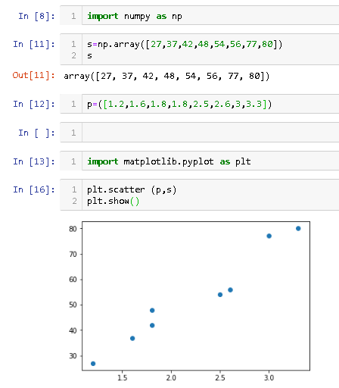
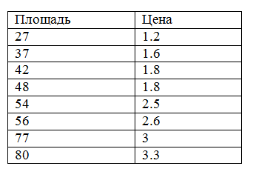
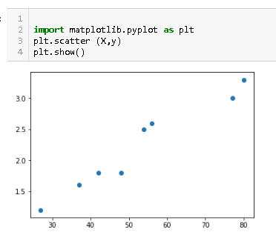
Коэффициент корреляции - это коэффициент, показывающий, на сколько велика линейная взаимосвязь между величинами

Slide 6
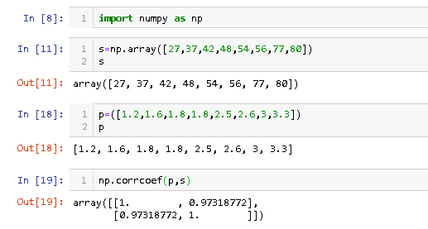
Расчет коэффициента корреляции в Python

Slide 7
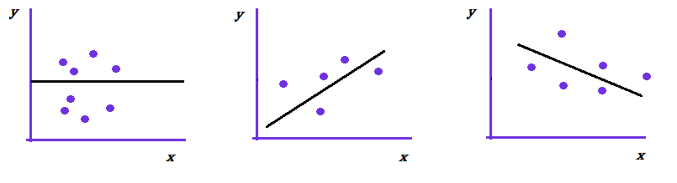
Интерпретация коэффициента корреляции
Коэффициент корреляции обозначается символами R или r
Коэффициент корреляции R может принимать значения $∈$ [-1, 1]
$r = 0$r $→ 1 r →−1$

Slide 8
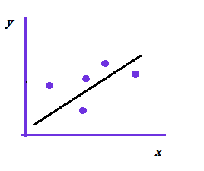
Если коэффициент корреляции близок к 1, то между величинами наблюдается прямая связь: увеличение одной величины сопровождается увеличением другой, а уменьшение одной величины сопровождается уменьшением другой.

Slide 9
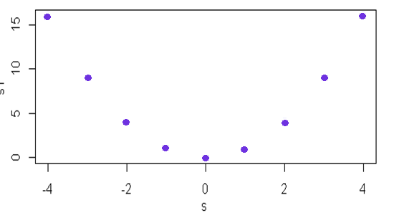
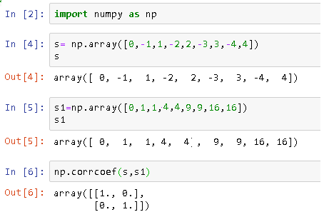
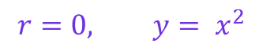
Отсутствие корреляции между двумя величинами еще не говорит о том,
что между показателями нет связи.
$$r=0, y= x^{2}$$

Slide 10
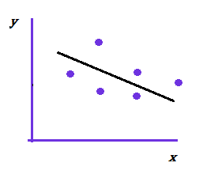
Если же коэффициент корреляции близок к -1, то между величинами есть обратная корреляционная связь: увеличение одной величины сопровождается уменьшением другой и наоборот.

Slide 11
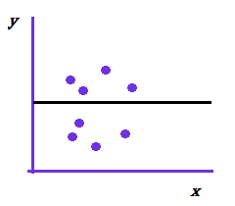
Коэффициент корреляции, равный 0, говорит о том, что между величинами нет линейной связи.

Slide 12
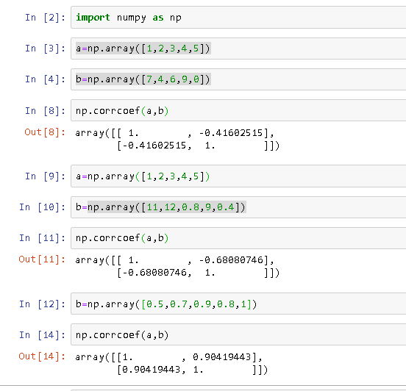
Слабые стороны корреляционного анализа
Случайные величины зависимы
по случайности

Slide 13
2. Высокая корреляция двух величин может свидетельствовать о том, что у них есть общая причина
Наличие корреляции еще не значит, что величины взаимосвязаны, но может подразумевать некую скрытую причину, 3-ю переменную.
Пример : чем больше театров, тем больше больниц . Прямая корреляция. На самом деле взаимосвязи нет.
Третья скрытая переменная?

Slide 14

3. Можно перепутать причинно-следственную связь.
4. Коэффициент корреляции $r=0$, еще не означает отсутствие зависимости между переменными

Slide 15
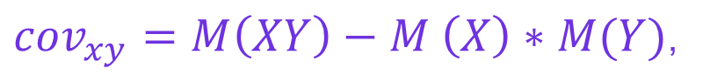

Ковариация
Ковариацию - величина , определяющая зависимость двух случайных величин.
${cov}_{xy}=M\left(XY\right)−M \left(X\right)∗M(Y)$,
где $М$ – математическое ожидание.
Масштаб ковариации зависит от дисперсии. Поэтому по ковариации нельзя судить о силе взаимосвязи 2х случайных величин. Но ее можно нормировать.

Slide 16
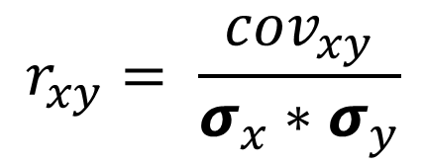
Зная ковариацию и среднее квадратичное отклонение каждого из двух признаков, можно вычислить коэффициент корреляции Пирсона:
Нормированная ковариация или коэффициент Пирсона.
$$r_{xy}= \frac{{cov}_{xy}}{σ_{x}∗σ_{y}}$$

Slide 17
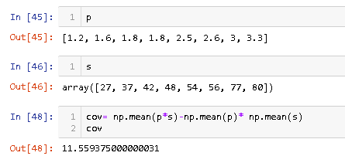
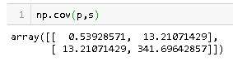
Сравним значения ковариации одних и тех же случайных величин.

Slide 18
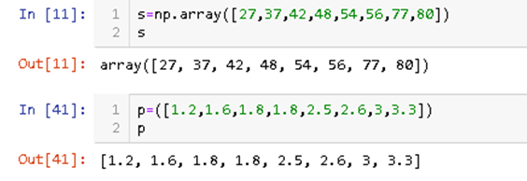
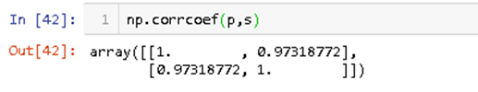
Смещенная и несмещенная ковариация
1. Даны две случайные величины площадь и цена квартиры
3. Ковариация
2. Коэффициент корреляции Пирсона

Slide 19
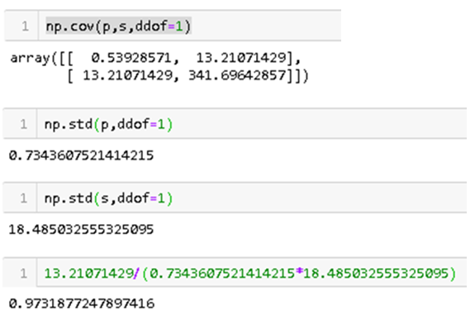
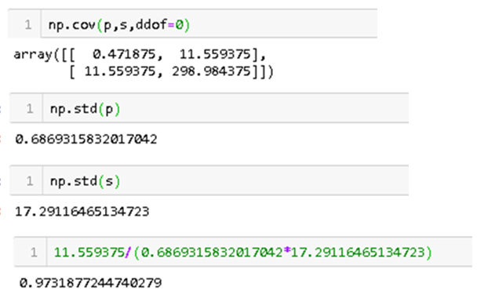
Несмещенная ковариация
Смещенная ковариация

Slide 20
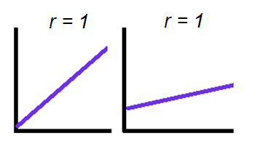
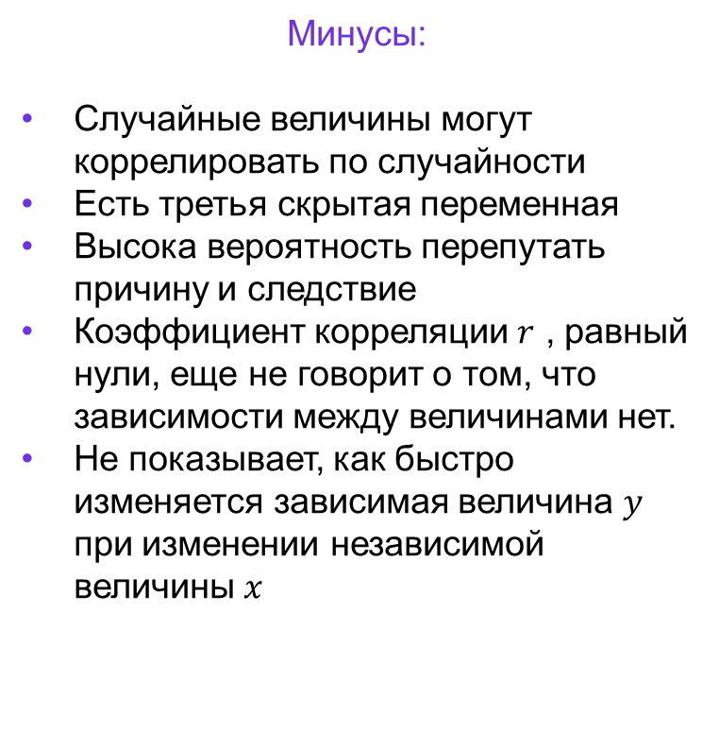
ПЛЮСЫ И МИНУСЫ КОРРЕЛЯЦИОННОГО АНАЛИЗА
Плюсы:
Простота
Легкость интерпретации
Показывает прямая или обратная линейная взаимосвязь
Показывает, на сколько сильная линейная зависимость.
Минусы:
Случайные величины могут коррелировать по случайности
Есть третья скрытая переменная
Высока вероятность перепутать причину и следствие
Коэффициент корреляции $r$ , равный нули, еще не говорит о том, что зависимости между величинами нет.
Не показывает, как быстро изменяется зависимая величина $y$ при изменении независимой величины$x$

Slide 21
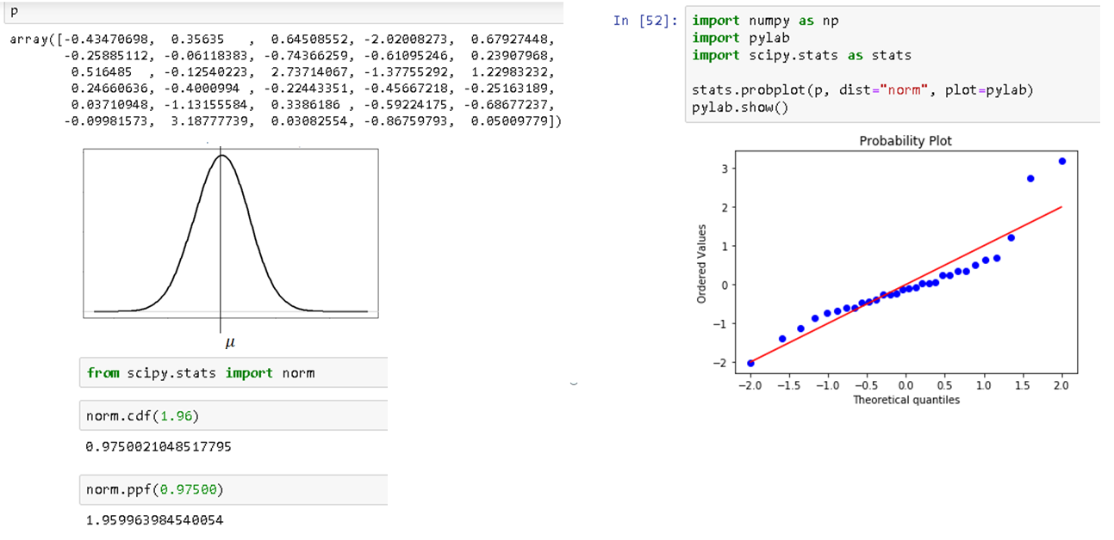
Дополнительный материал. Проверка на нормальность QQ -график

Slide 22
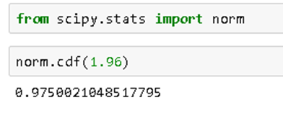
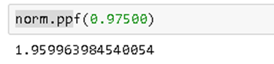
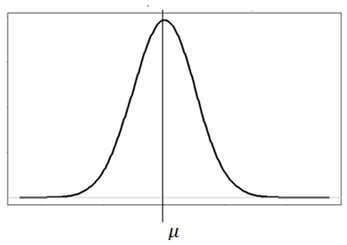
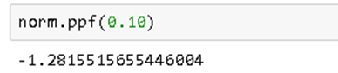
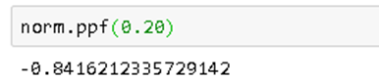
Квантили и проценты
Вероятность (уровень квантили) = 97,5%
Соответствующая этой вероятности квантиль = 1,96
1.
2.
3.
4.

Slide 23
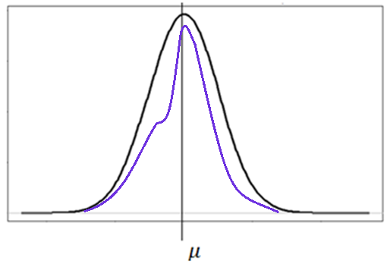
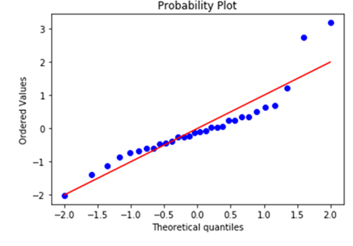
Идея Q-Q графика

Slide 24
Итоги
Что такое корреляция
Коэффициент корреляции
Взаимосвязь величин
Ковариация
Ограничения корреляционного анализа

